Slide 1
Graoully Map
Jour 4
BASQUIN, CARL, COURS, DESTREMONT, KREBS, KUNTZ

Slide 2
Sommaire
01
02
03
04
Rappel des objectifs
Objectifs réalisés
Objectif du jour
Démonstration de l’appli

Slide 3
01
Rappel des objectifs

Slide 4
Rappel des objectifs
- Réalisation du register lié à la base de données
Nathan
Structure des pages
Création des fonctions pour les succès
Noé

Slide 5
Rappel des objectifs
- Réalisation de la page de chargement
Adrien
Backend burger menu
Backend édit profile
Jérémie

Slide 6
Rappel des objectifs
Ajout d’images pour les lieux
Liaison entre la bdd et les marqueurs
Alban
Marqueurs différents en fonction du type de lieu
Liaison entre la bdd et les marqueurs
Thomas

Slide 7
02
Objectifs réalisés

Slide 8
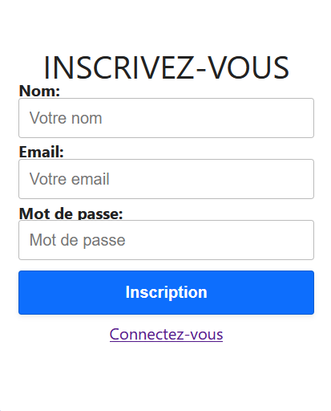
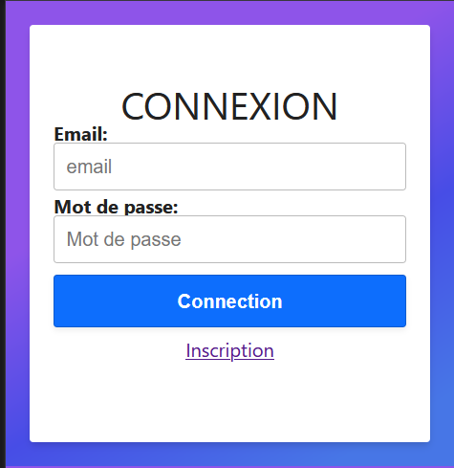
Objectifs réalisés
Nathan
Réalisation du Register lié à la base de données Fonctionnel
Bloquer sur le login

Slide 9
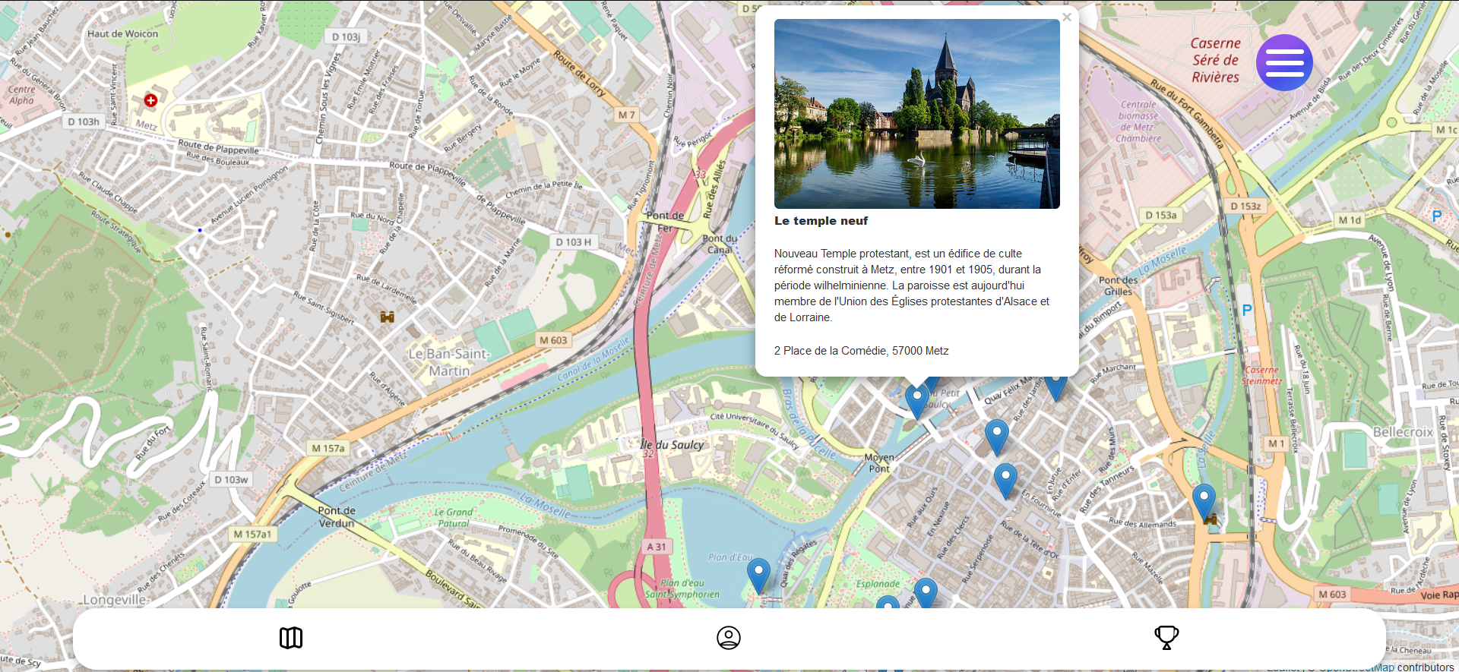
Objectifs réalisés
Alban
Ajout d'un fichier .json dans le projet avec les différents points touristiques (avec thomas)
Réalisation de la relation entre le fichier .json et les descriptions de lieux
Implémentations des images correspondante au lieux dans les marqueurs

Slide 10
Objectifs réalisés
Adrien
Page de chargement
Début de page settings
Début de rapport

Slide 11
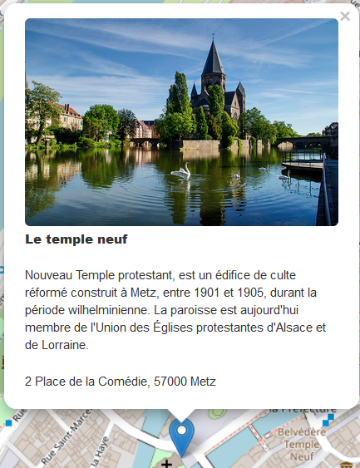
Objectifs réalisés
Thomas
Recherche et adaptation d'images pour les lieux
Réalisation de la relation entre le fichier .json et les descriptions de lieux

Slide 12
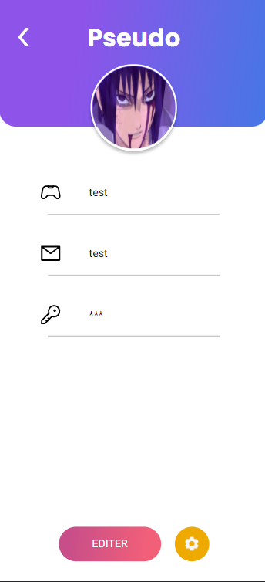

Objectifs réalisés
Noé
Ajustement du css de plusieurs components
Création d'icones pour la map
Optimisation de certains components
Contribution aux settings et au loading screen
Page profile complete

Slide 13
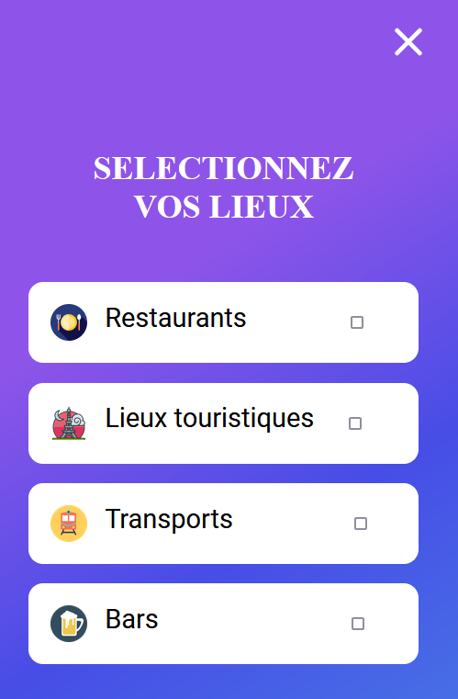
Objectifs réalisés
Jérémie
Tentative d’afficher les différents éléments sélectionner dans le burger Menu

Slide 14
03
Objectifs du jour

Slide 15
Objectifs du jour
Noé
Alban et Thomas
Jérémie
finir la page succès
Aide ses camarades
Lié la page profile à la base de données
finir de styliser les pop-ups des marqueurs
vibration
Backend burger menu
Adrien
Nathan
Continuer le rapport
Aide ses Camarades
Finition du login

Slide 16
04
Démonstration

Slide 17
Merci pour votre attention

